Slide 1
4134201
บทที่ 3 แนวโน้มภัยคุกคามระบบสารสนเทศ

Slide 2
ปัจจัยที่มีผลในปัจจุบัน
บิ๊กดาต้า (Big Data) หมายถึง ข้อมูลที่ถูกจัดเก็บในโลกไซเบอร์ที่ปัจจุบันมีจำนวนมหาศาลมาก
การวิเคราะห์ตำแหน่งทางภูมิศาสตร์ (GPS Tracking) ก็มีผลกระทบกับความเป็นส่วนตัวเช่นกัน

Slide 3
ภัยคุกคามที่มีแนวโน้มในปัจจุบัน
มัลแวร์ (Malware)
บอทเน็ต (Botnet)
Crimeware
APT (Advanced Persistent Threat)
ฟิชชิ่ง (Phishing)
แฮคเกอร์ (Hacker)
อาชญากรรมไซเบอร์ (Cybercrime)
สงครามไซเบอร์ (Cyberwar)
Cloud and BYOD

Slide 4
มัลแวร์ (Malware)
มัลแวร์ (Malware) หรือ มัลลิเซียสโค้ด (Malicious Code) เป็นโปรแกรมประสงค์ร้ายที่ออกแบบเพื่อเจาะเข้าทำลายหรือเพื่อสร้างความเสียหายให้แก่ระบบคอมพิวเตอร์ อันได้แก่
ไวรัส (Virus) หมายถึง โปรแกรมที่ทำลายระบบคอมพิวเตอร์ โดยจะแพร่กระจายไปยังไฟล์อื่นๆ ที่อยู่ในเครื่องเดียวกัน
เวิร์ม (Worm) หมายถึง โปรแกรมที่เป็นอันตรายต่อระบบคอมพิวเตอร์ โดยจะแพร่กระจายตัวเองไปยังคอมพิวเตอร์เครื่องอื่นๆ ที่อยู่ในเครือข่าย เวิร์มจะใช้ประโยชน์จากแอพพลิเคชันที่รับส่งไฟล์โดยอัตโนมัติ

Slide 5
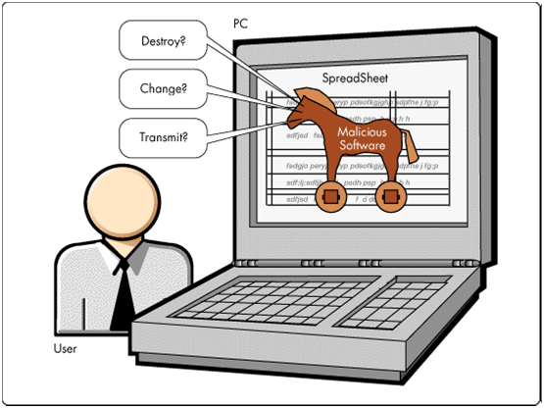
โทรจันฮอร์ส (Trojan horse)
โทรจันฮอร์ส (Trojan horse) หมายถึง โปรแกรมที่ทำลายระบบคอมพิวเตอร์โดยแฝงมากับโปรแกรมอื่นๆ เช่น เกม สกรีนเซฟเวอร์ โปรแกรมที่มีมาโครโค๊ต เป็นต้น ซึ่งอาจเป็นสาเหตุให้เกิดช่องโหว่ในเครื่อง

Slide 6
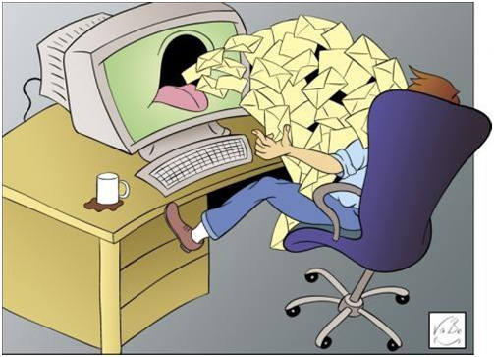
บอทเน็ต (Botnet)
บอทเน็ต (Botnet) คือ เครื่องคอมพิวเตอร์ของผู้ใช้ตามบ้าน หรือในบางองค์กรขณะนี้ที่มีมากมายกำลังถูกแฮคเกอร์ครอบครองและแปรสภาพเครื่องดังกล่าวเป็นบอท (Bot) ซอมบี้ (Zombie) หรือโดรน (Drones)
แฮคเกอร์สามารถควบคุมได้จากระยะไกล เราเรียกเครื่องคอมพิวเตอร์หลายๆ เครื่องที่ถูกแฮคเกอร์ควบคุมว่า บอทเน็ต (BOTNET) หรือ “roBOT NETwork” สามารถใช้เป็นฐานในการโจมตีเป้าหมายโดยวิธีการต่างๆได้ เช่น Spammail, DoS เป็นต้น

Slide 7
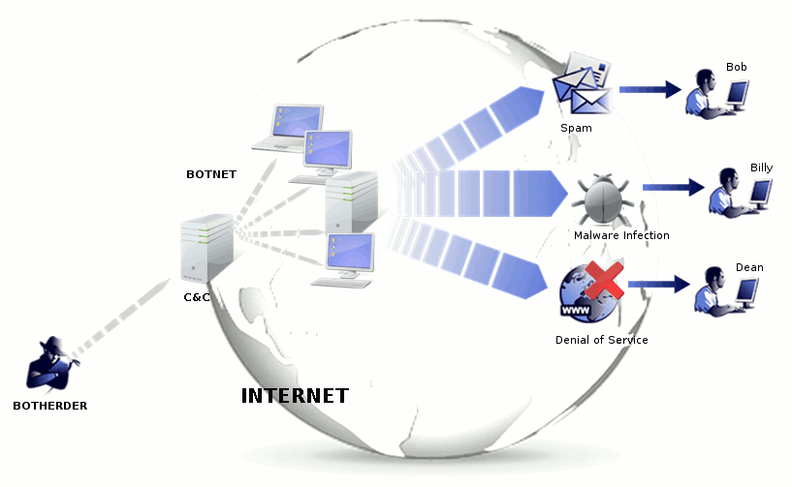
บอทเน็ต (Botnet)

Slide 8
Crimeware
Crimeware เป็นมัลแวร์ที่มุ่งเป้าเพื่อก่ออาชญากรรมในรูปแบบต่าง ๆ ที่เป็นภัยคุกคามรูปแบบใหม่สำหรับผู้ใช้อินเทอร์เน็ต ซึ่งเป็นซอฟต์แวร์ที่เขียนขึ้นมาโดยเฉพาะที่ลอบติดตั้งในคอมพิวเตอร์ โดยมุ่งเน้นการได้รับประโยชน์ทาง ด้านการเงินและการนำข้อมูลไปใช้หาประโยชน์
Key logger บันทึกการกดแป้นพิมพ์บนคอมพิวเตอร์
Backdoor รูรั่วของระบบรักษาความมั่นคงที่ผู้ออกแบบหรือผู้ดูแลจงใจทิ้งไว้
Ransomware จะทำการเข้ารหัสหรือล็อกไฟล์

Slide 9
Advanced Persistent Threat (APT)
Advanced Persistent Threat (APT) คือ ประเภทหนึ่งของอาชญากรรมทางคอมพิวเตอร์ ที่มีเป้าหมายเพื่อโจมตีหน่วยงานที่มีข้อมูลสำคัญ เช่นหน่วยงานทางทหารหรือหน่วยงานทางด้านความมั่นคงปลอดภัยของประเทศ หน่วยงานทางการเมือง หรือองค์กรธุรกิจขนาดใหญ่
ตัวอย่างการโจมตีทีเคยเกิดขึ้น เช่น ปฏิบัติการออโรร่า เป็นการโจมตีกูเกิ้ล(Google) กูเกิ้ลประกาศว่าถูกโจมตี โดย APT ตั้งแต่ช่วงกลางปี 2552 ถึง ธันวาคม 2552

Slide 10
ปฏิบัติการออโรร่า (Operation Aurora)
Operation Aurora หรือ Aurora Attack คือ ภัยคุกคามทางอินเทอร์เน็ต ซึ่งอาศัยช่องโหว่ด้านความปลอดภัยในเบราเซอร์ Internet Explorer ในการเข้าถึงข้อมูลส่วนตัวผู้ใช้งาน
แฮคเกอร์จะทำการสร้างเว็บไซต์ซึ่งมีรหัสประสงค์ร้ายแฝงอยู่ โดยหลอกให้ผู้ใช้งานอินเทอร์เน็ตคลิกลิงค์หรือดาวน์โหลดไฟล์ซึ่งมีรหัสอันตรายที่แฝงมากับอีเมล รวมทั้งโปรแกรมสนทนา Instant Messenger หรือสังคมออนไลน์ต่างๆ เมื่อผู้ใช้งานดาวน์โหลดไฟล์ดังกล่าวโดยใช้โปรแกรม Internet Explorer จะเป็นการเปิดโอกาสให้แฮคเกอร์เข้ามาโจมตี ควบคุมระบบและทำงานได้ทุกอย่างตามสิทธิ์ของผู้ใช้งาน

Slide 11
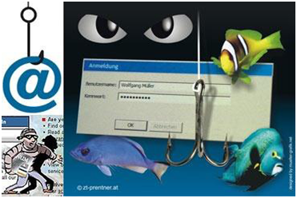
ฟิชชิ่ง (Phishing)
ฟิชชิ่ง (Phishing) คือ การโจมตีแบบวิศวกรรมสังคมประเภทหนึ่ง ที่ใช้การปลอมแปลงอีเมลหรือเว็บไซต์รูปแบบหนึ่ง โดยส่วนใหญ่จะมีวัตถุประสงค์เพื่อต้องการข้อมูลที่สำคัญจากผู้ถูกหลอก เช่น Username, Password และหมายเลขบัตรเครดิต เป็นต้น

Slide 12
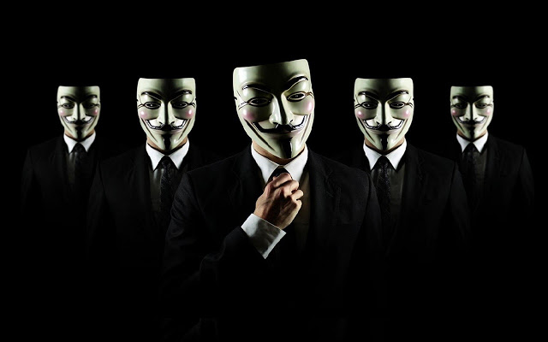
แฮคเกอร์ (Hacker)
แฮคเกอร์ (Hacker) หมายถึง ผู้เชี่ยวชาญในสาขาคอมพิวเตอร์ หรือผู้ที่มีความเฉลียวฉลาดในการแก้ปัญหาจากข้อจำกัด หรือใช้ประโยชน์จากช่องโหว่หรือจุดอ่อนของระบบคอมพิวเตอร์ แฮคเกอร์แบ่งออกเป็นหลายประเภท เช่น

Slide 13
แฮคเกอร์หมวกขาว (White Hat Hacker)
แฮคเกอร์หมวกขาว (White Hat Hacker)
มีความเชี่ยวชาญในการเจาะระบบ เพื่อหาจุดอ่อนและวางระบบป้องกัน ซึ่งส่วนใหญ่แฮคเกอร์สายนี้จะถูกว่าจ้างโดยบริษัท หรือหน่วยงานของรัฐบาล แฮคเกอร์หมวกขาวที่ดังๆ เช่น Tsutomu Shimomura ผู้ที่เคยร่วมมือกับ FBI ไล่จับสุดยอดแฮคเกอร์ของโลกมาแล้ว แถมยังเขียนหนังสือชื่อ TakeDown ก่อนจะถูกนำไปทำเป็นหนังอีกด้วย

Slide 14
แฮคเกอร์หมวกดำ (Black Hat Hacker)
แฮคเกอร์หมวกดำ (Black Hat Hacker)
คอยเจาะระบบอย่างผิดกฎหมาย พร้อมกับสร้างความเสียหายให้เกิดในระบบข้อมูลคอมพิวเตอร์ เรียกว่าพยายามทำทุกวิถีทางให้ระบบพังพินาศ ทั้งแบบทำเพื่อเงิน และทำเล่นสนุกๆ แฮคเกอร์ในสายนี้มีมากมาย เช่น Robert Tappan Morris คนแรกที่สร้างเวิร์ม (Worm) ขึ้นมาป่วนระบบ โดย MorrisWorm ของเขาได้ทำลายคอมพิวเตอร์ไปมากกว่า 6,000 เครื่องทั่วโลก

Slide 15
แฮคเกอร์หมวกเทา (Gray Hat Hacker)
แฮคเกอร์หมวกเทา (Gray Hat Hacker)
ส่วนมากจะทดลองเจาะระบบข้อมูลต่างๆ จากนั้นก็เอาข้อบกพร่องที่พบไปโพสออนไลน์ แล้วก็ปล่อยให้เจ้าของเว็บหรือโปรแกรมเมอร์หาวิธีป้องกันพวกหมวกดำกันเอาเอง เช่น Adian Lamo เป็นแฮคเกอร์สายเทาที่เคยเจาะข้อมูลของ The New York Times, Yahoo และ Microsoft มาแล้ว

Slide 16
แฮกเกอร์หมวกเหลือง (Yellow Hat Hacker)
แฮกเกอร์หมวกเหลือง (Yellow Hat Hacker)
แทนค่าของทองหรือเงินตรา กล่าวให้ชัดคือแฮคเกอร์ประเภทที่ทำได้ทุกอย่างเพื่อเงิน แต่คิดว่าคงเป็นคำที่มาแล้วก็หายไป ในเมื่อแฮคเกอร์ทั้ง 3 ประเภทข้างต้นนั้นครอบคลุมและอธิบายภาพชัดๆ เอาไว้ได้ดีอยู่แล้ว แถมหนึ่งในเป้าหมายหลักๆ ของบรรดาแฮคเกอร์หมวกดำทั้งหลาย ก็คือเงินทองเหมือนๆ กัน

Slide 17
อาชญากรรมไซเบอร์ (Cybercrime)
เป้าหมายที่แท้จริงของการเจาะระบบก็คือ เงิน
ลูกค้าของธนาคารโดยเฉพาะในโลกออนไลน์ จึงกลายเป็นเป้าหมายของแฮคเกอร์ตลอดจนลูกค้าบัตรเครดิตต่างๆ
แฮคเกอร์สามารถเจาะการเข้ารหัสแบบ SSL ได้สำเร็จ โดยใช้เทคนิค “Man in the Middle Attack” โดยใช้โปรแกรมชื่อ “SSLStrip”
ปัจจุบันระบบอีคอมเมิร์ซส่วนใหญ่จะใช้โปรโตคอล SSL เป็นหลัก
จำเป็นต้องมีการตรวจสอบตัวตนแบบสองทาง (Two Factor Authentication)

Slide 18
สงครามไซเบอร์ (Cyberwar)
โลกไซเบอร์ถือเป็นอีกหนึ่งสมรภูมิแห่งการรบในยุคนี้
ไซเบอร์สเปซ (Cyberspace) ถือว่าเป็นอีกโดเมนหนึ่งที่มีความสำคัญในการสู้รบเพื่อเอาชนะฝ่ายตรงข้าม
ประเทศสหรัฐอเมริกาให้ความสำคัญกับเรื่องสงครามไซเบอร์ ถึงขนาดจัดตั้งกองบัญชาการไซเบอร์ (Cyber Command) ซึ่งมีนักรบไซเบอร์ (Cyber Warrior) ทำหน้าที่ต่อสู้ในโลกไซเบอร์อย่างเป็นทางการ

Slide 19
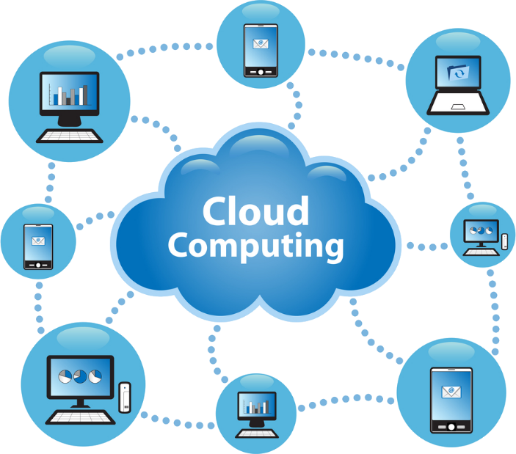
Cloud and BYOD
จากปรากฏการณ์ BYOD (Bring Your Own Device) ทั่วโลกแสดงให้เห็นว่าผู้บริหารองค์กรและพนักงาน นิยมนำสมาร์ทโฟนและแท็บเล็ตมาใช้งานในที่ทำงาน และหลายคนนิยมใช้บริการคลาวด์ (Cloud Services) ต่างๆ โดยการนำข้อมูลไปเก็บไว้บนคลาวด์ เช่น iCloud, Dropbox, SkyDrive และ Google Drive เป็นต้น ทำให้มีโอกาสข้อมูลรั่วไหลได้มากขึ้น

Slide 20
สรุปผลการวิเคราะห์พฤติกรรมจากภัยคุกคามต่างๆ ในรอบ 10 ปี
การจารกรรมทางไซเบอร์ (Cyber-Espionage)
การโจมตีระบบ (DoS Attacks)
โปรแกรมมุ่งร้ายเพื่อก่ออาชญากรรม (Crimeware)
การโจมตีแอพพลิเคชั่นเว็บ (Web App Attacks)
การเจาะระบบซื้อขาย (Point-of-Sale Intrusions)
การดูดข้อมูลเพื่อทำปลอมบัตร (Payment Card Skimmers)
การขโมยหรือการทำให้สูญเสียทางกายภาพ (Physical Theft and Loss)
ความผิดพลาดประเภทต่าง ๆ (Miscellaneous Errors)
การใช้งานผิดวัตถุประสงค์จากคนในองค์กร (Insider Misuse)

